Slide 1
revue de presse
C’est regarder la façon dont les journaux et les magazines traitent l'information et la partage à leurs lecteurs ou auditeurs. C'est donc aussi montrer la variété des points de vue. Faire un panorama de ce qui se dit sur un sujet

Slide 2
Revue de presse
Evidemment chaque journal a sa propre façon de décortiquer l’actualité. Il n’est pas question de travestir l’actualité mais d’être conscient que l'objectivité pure est un fantasme. Outre que nous écrivons tous de quelque part (Ce que nous sommes fait que nous nous intéressons plutôt à certains types de sujets plutôt qu'à tels autres, que nous les analysons de façon différente, etc.), la plupart des journaux news ont une identité Le Figaro ne traite pas un même sujet comme le ferait Le Monde, Libération, L'Obs, Mariane, Médiapart, l'Opinion. Valeurs, Actuelles, etc.

Slide 3
exemple
Manifestation sur les retraites :
-Le Monde et Libération mettent en avant le nombre de personnes qui ont manifesté
- Le Figaro joue sur l’opposition syndicat/gouvernement. Mais en mettant le exergue la fermeté du gouvernement
- La Croix parle de la même chose, mais elle angle sur les conflits
- L’Obs parle d’une réforme de trop, ce qui ne veut pas dire grand-chose. Cela dit, c’est un hebdomadaire et il est paru la veille de la manifestation. Il n’en a donc pas eu le résultat. Il va donc parler de la réforme en général, de l’opposition Macron/Berger, donc syndicat/gouvernement. Et du point de vue des principaux concernés. C’est une enquête.
- Enfin Valeurs actuelles noie le problème des retraites dans une diatribe contre le gouvernement très complotiste et pas très journalistique.

Slide 4
exemple
Tous les titres parlent des manifestations contre le projet de loi sur les retraites. Mais chacun à sa façon, les titres sont différents.
Donc le premier rôle de la revue de presse, c’est de donner à voir un panorama de la presse sur un ou plusieurs sujets en montrant les différentes façons de traiter ces sujets.

Slide 5
deux sortes de revues de presse
Celle qui résume l'actualité d'une période donnée : une journée, une semaine. Plus serait difficile.
Celle qui fait le focus sur un seul sujet et examine comment il est traité par les différents médias. La période examinée est alors plus longue. Il s’agit plus de revues de presse hebdomadaires. Voire, pour des sujets très précis dont on parle peu, de revues de presse mensuelles.

Slide 6
Des revues de presse pour quoi faire ?
Les revues de presse ne sont pas réservées au journalisme. Toute personne qui se passionne pour un sujet fait, souvent sans le savoir, une revue de presse. Elle suit l'actualité du sujet qui l'intéresse. Les domaines sont évidemment très vastes : actualité d'un sportif, d'un rappeur, d'un animal, d’un domaine scientifique. Bref tout le monde fait à un moment ou à un autre une revue de presse amateur.

Slide 7
Des revues de presse pour quoi faire ?
Il y a aussi toutes les revues de presse du monde professionnel. Telle ou telle entreprise va ainsi suivre l'actualité qui la concerne mais aussi celle de ses concurrents.
Ce qui leur permet aussi de rédiger des communiqués ou de créer des publicités sur ce qu'ils produisent. Mais ils vont également suivre l'édition en général. Ce qui peut leur fournir des indications sur les tendances, les réussites, les échecs

Slide 8
Une revue de presse journalistique
Il n'y a pas que les revues de presse destinées aux lecteurs ou auditeurs. Les journalistes font des revues de presse aussi pour eux. Quand ils suivent certains sujets ou certaines rubriques, ils organisent une veille. C'est-à-dire la surveillance d'un sujet 6 ou de plusieurs sujets. Dans ce cadre ils peuvent être amenés à faire des revues de presse qui vont enrichir cette veille.

Slide 9
Pourquoi trier ?
Parce que l'info est riche, nous sommes dans un monde qui frise l'infobésité. Et que nous ne pouvons parler de tout. Pour trier efficacement, il faut hiérarchiser l'info. Hiérarchiser l’info, c’est faire le choix de mettre en avant une information plutôt qu’une autre.

Slide 10
Comment réaliser une revue de presse
Etape 1 : Définition du thème (notion d'engagement) ; choix d'un sujet / d'une organisation (association, parti politique...).
Etape 2 : Problématisation / Plan :
questionnement du sujet à relier avec la notion d'engagement, choix d'un fil directeur, d'une problématique et d'un (premier) plan.

Slide 11
Comment réaliser une revue de presse
Pistes de réflexion, aide au questionnement :
– Que faut-il retenir de cette association ? Que veut-on savoir ?Quelles sont ses missions ?
– Occupe-t-elle une place importante dans la société ? Son rôle est-il reconnu en France ?
– Comment est-elle perçue par le public ? Est-elle appréciée ?
– Est-elle médiatique ? Parle-t-on d'elle dans la presse ? Qu'est-ce qui se dit d'elle dans la presse ? Quelles sont ses actualités les plus importantes ?
– Représente-t-elle bien la notion d'engagement ? Est-elle un bon exemple, un modèle d'engagement ?
– Quels sont les axes les plus importants ? Quels sujets méritent d'être développés sur cette organisation ? A quelles questions ai-je envie de répondre ?

Slide 12
Comment réaliser une revue de presse
Etape 3 : Recherche des informations essentielles sur l'organisation : informations de base, généralités sur cette organisation : Cf. encyclopédies, sites officiels, scolaires, communiqués de presse, sites de presse...
Etape 4 : Recherche dans les actualités : explorer la presse, choisir des supports de presse variés en lien direct avec votre organisation (Cf. quotidiens nationaux et régionaux, hebdomadaires, mensuels, radios, TV, sites Internet...).

Slide 13
Comment réaliser une revue de presse
Etape 5 : Repérer des sujets, des actualités à privilégier sur votre organisation : données récentes, chiffres, bilans, portraits, interviews, témoignages, sondages, actualités, exemples de projets ou d'actions...
Etape 6 : Sélectionner si possible plusieurs articles pertinents en rapport avec chacun de vos sujets : il faut présenter une même information à partir de 2 ou 3 articles différents et de sources diverses

Slide 14
Comment réaliser une revue de presse
Plusieurs critères vous seront utiles pour évaluer les articles et faciliter leur sélection :
- Sont-ils récents, à jour
- Sont-ils assez informatifs ? Que m'apprennent-ils sur mon organisation ? Sont-ils pertinents, répondent-ils à mes questions ?
- Sont-ils issus de sources différentes, permettent-ils de recouper les informations et de comparer les points de vue ? Ont-ils un impact ?
- Proposent-ils une véritable analyse, des commentaires argumentés, des développements voire des opinions (éviter les dépêches reprises sans valeur ajoutée !) ? Les articles proposent-ils des arguments différents, des éléments opposés ou complémentaires (confrontation des articles) ?

Slide 15
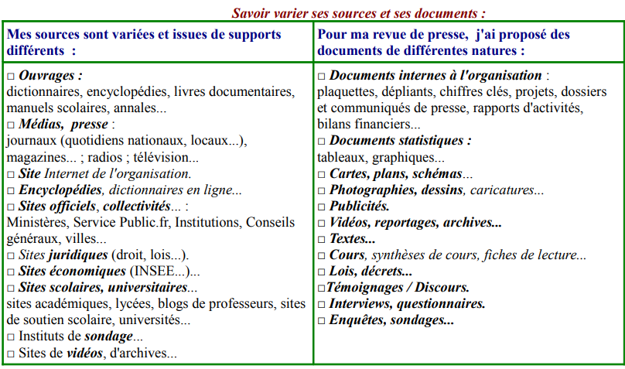
=

Slide 16
Comment réaliser une revue de presse
Etape 7 : Noter systématiquement pour chaque article les sources, l'origine des informations : AUTEUR de l'article. TITRE de l'article. NOM de la revue, date de publication, n°, pages / URL.
Etape 8 : Chercher les points communs et les différences dans la façon de traiter l'information en lisant vos différents articles.
Etape 9 : Classer les articles et les informations, affiner votre plan

Slide 17
Comment rédiger une revue de presse ?
Votre revue de presse a pour but de synthétiser les informations essentielles sur votre organisation, de résumer son actualité, ses évolutions mais aussi de comparer son traitement dans la presse et de donner envie au lecteur de consulter les différentes sources...

Slide 18
Comment rédiger une revue de presse ?
Etape 1 : Résumer chaque article de presse sélectionné : * Observer le contexte (CF. Légende + source) et repérer l'angle, le point de vue choisi par le journal. * Ne s'intéresser qu'aux informations essentielles dans l'article et écarter toutes les informations accessoires (exemples, descriptions...). Respecter la Règle des 5 W (Règle que tout journaliste utilise pour rédiger son article

Slide 19
Comment rédiger une revue de presse ?
5 W = Who ? What ? Where ? When ? Why ? :
→ Acteurs ? De qui parle-t-on ?
→ Sujet ? De quoi parle-t-on dans cet article ?
→ Localisation ? Où se déroule l'action ?
→ Temps ? Quand se déroule l'action ? Durée ?
→ Causes et conséquences ? Comment ? Pourquoi ?
Votre résumé développera 3 à 5 idées. Il sera court : il fera entre 5 et 10 lignes

Slide 20
Comment rédiger une revue de presse ?
Etape 2 : S élection de citations et de documents
* Rédaction des titres.
* Repérage de citations intéressantes et éventuellement d'informations insolites, curieuses, originales.
* Sélection de documents :
Pour chaque document repéré, il sera nécessaire de se poser les questions suivantes : Que veut-on essentiellement me montrer à travers ce document ? Ce document est-il vraiment utile pour s'informer sur mon organisation ? A-t-il sa place dans ma revue de presse

Slide 21
Comment rédiger une revue de presse ?
Etape 3 : Montage des titres et des citations + résumés + documents
Votre revue de presse conteindra environ une dizaine d'actualités : 10 à 20 articles de presse.
Voici la démarche pour traiter chaque article :
* Mise en page : disposition des rubriques, dates, titres...
* Si la source est électronique (site Internet...), intégrer un lien hypertexte sur l'article original : lien directement à partir du titre ou à la fin du résumé
* Saisie des résumés des articles, intégration de citations.
* Insertion des documents et des sources. Tout élément d'information retenu dans la revue de presse doit être obligatoirement accompagné de sa source.

Slide 22
Comment rédiger une revue de presse ?
Etape 4 : Rédaction de la synthèse • Votre synthèse fera environ une page. Elle résumera les informations clés extraites des articles de presse que vous avez sélectionnés.

Slide 23
Comment présenter une revue de presse ?
a) Une page de titre
* Indiquez vos noms et prénoms, votre classe, la matière...
* Donnez un titre à votre revue de presse et datez-la.

Slide 24
Comment présenter une revue de presse ?
b) Le contenu de la revue de presse
* Votre revue de presse sera structurée. Elle contiendra :
- une page de titre (page de présentation),
- un sommaire paginé,
- une introduction,
- un développement (les titres et actualités que vous avez choisi de développer accompagnés de citations et de documents),
- une conclusion,
- une page de synthèse (résumé des informations importantes),
- une bibliographie / sitographie.

Slide 25
Comment présenter une revue de presse ?
b) Le contenu de la revue de presse
Pour chaque article de presse, votre revue de presse proposera :
– le nom de la rubrique : angle, aspect traité sur le sujet ;
– un titre : actualité, information principale à mettre en relief dans la rédaction et dans la mise en page;
– un résumé : un texte explicatif de 5 à 10 lignes récapitulant les données essentielles ;
– éventuellement une citation : un extrait, une phrase clé, une analyse... ;
– la mention de la source : nom du journaliste, nom du journal ou magazine, date, pages ou URL... (Si la source est électronique, créer un lien hypertexte vers le site où se trouve l'article original) ;
– un document : une illustration (photographie, dessin de presse, graphique...).

Slide 26
Exemples d’une revue de presse
https://www.radiofrance.fr/franceinter/podcasts/la-revue-de-presse
https://www.europe1.fr/emissions/La-revue-de-presse
https://www.rtl.fr/sujet/la-revue-de-presse
https://www.rtl.fr/programmes/l-oeil-de
https://hugodecrypte.kessel.media/posts

